Slide 1
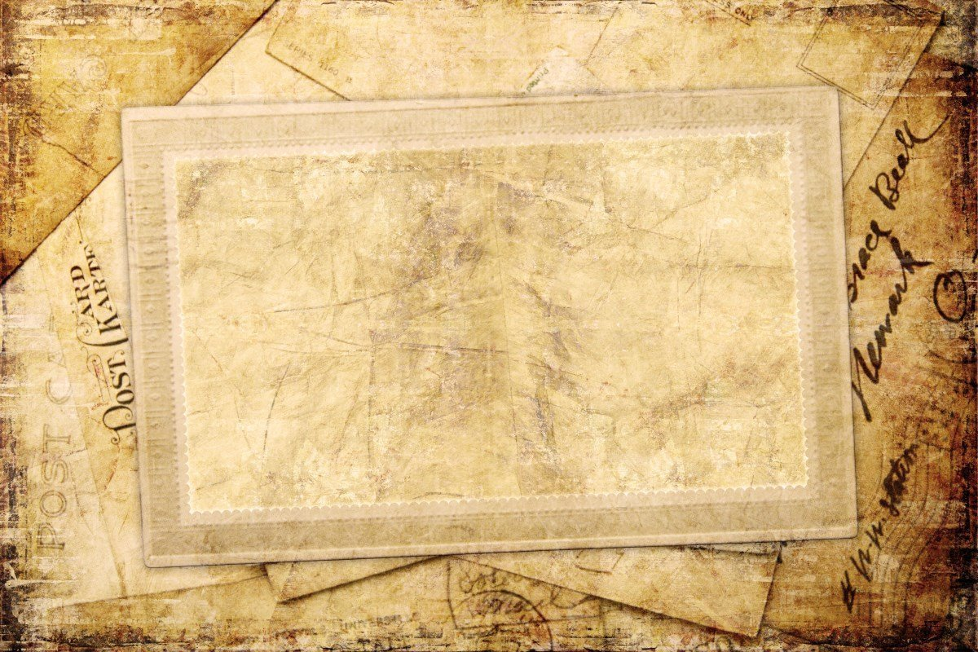
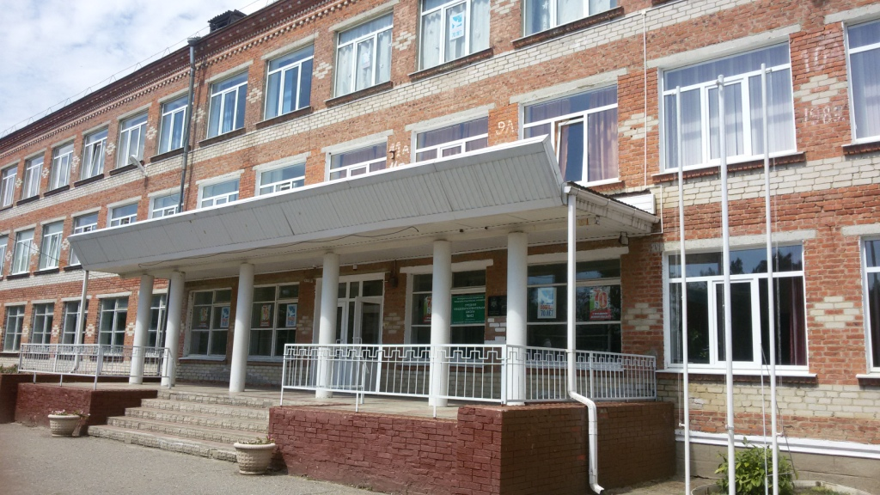
Муниципальное общеобразовательное учреждение
средняя общеобразовательная школа №43 имени кавалера
ордена Мужества Виталия Петровича Матвийченко
хутора Бараниковского муниципального образования
Славянский район
Алексеенко Ольга Сергеевна, педагог-организатор,
учитель английского языка
Куклева Елена Петровна,
учитель технологии
«Школьный музей: создаем историю вместе»

Slide 2
1. Тема проекта, цель, задачи, инновационность
«Школьный музей: создаем историю вместе»
Цели проекта:
Формирование у учащихся основ гражданственности и патриотизма, гордости за своё Отечество и убеждённой позиции гражданина через модернизацию традиционного музейного пространства в современную образовательную среду, способствующую повышению интереса учащихся к краеведческой работе посредством применения информационно-коммуникационных технологий и привлечения социума.

Slide 3
Задачи:
Воспитательные:
Воспитать чувство гражданственности, любви к Родине, к родному селу, своему району;
Воспитать творческое отношение к учению, труду, жизни;
Воспитать познавательные интересов и способности, социальную активность учащихся.
Развивающие задачи:
Формировать патриотические качества личности в соответствии с моделью “Гражданина-патриота России”;
Развить умение думать и умение исследовать;
Развить умения общать­ся, умения взаимодействовать, умения доводить дело до конца.
Обучающие задачи:
Повышение информированности и формирование у подрастающего поколения уважительного отношения к прошлому Родины, родного края через использование фондов музея и активизацию учебно-методической работы;
Приобретение начальных представлений об общей исторической судьбе, о единстве народов нашей страны; освоение новых форм поиска, обработки и анализа информации;
Формирование начальных представлений о моральных нормах и правилах нравственного поведения, в том числе об этических нормах взаимоотношений в семье, между поколениями, этносами, носителями разных убеждений, представителями различных социальных групп.

Slide 4
Инновационность: Дети - будущее нашего общества. Если мы хотим вырастить достойных граждан, патриотов Отечества, мы должны воспитать в наших детях духовно-нравственный стержень. Сегодня как никогда ясно, что без воспитания гражданственности и патриотизма у подрастающего поколения ни в экономике, ни в культуре, ни в образовании мы не сможем уверенно двигаться вперед. С раннего возраста человек начинает осознавать себя частицей своей семьи, своей нации, своей Родины.

Slide 5
2. Измерение и оценка качества инновации
1. Тест для входной диагностики: «История семьи, школы и малой Родины».
2. Тест для входной диагностики: «Природное, историческое и культурное наследие».
3. Тест для входной диагностики: «История основания хутора Бараниковского».
4. Тест для промежуточной аттестации: «История семьи, школы и малой Родины».
5. Тест для промежуточной аттестации: «Природное, историческое и культурное наследие».
6. Тест для итоговой аттестации: «История основания хутора Бараниковского».

Slide 6
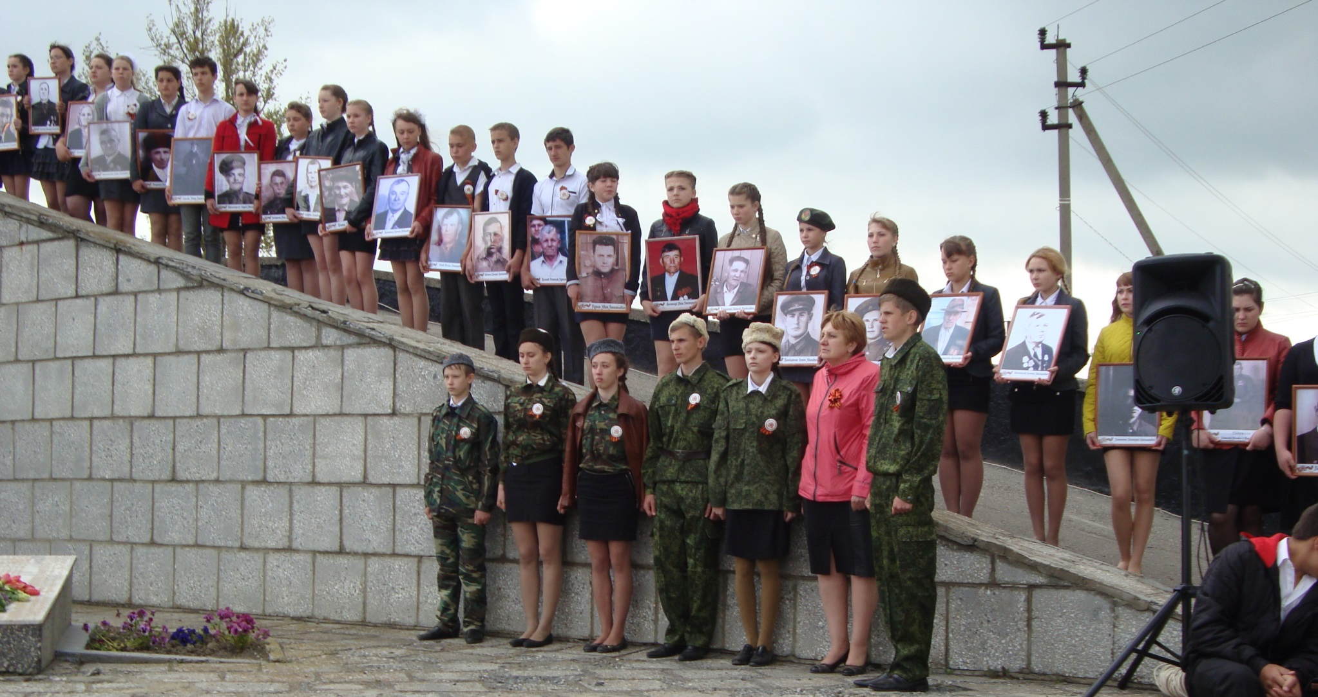
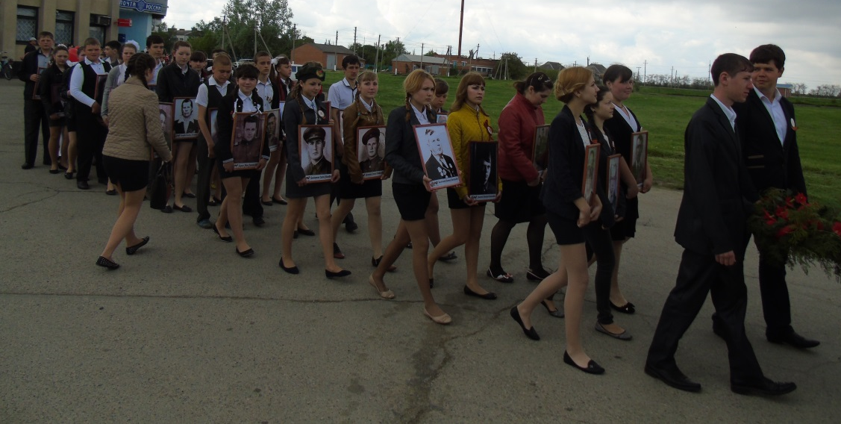
3. Результативность, краткое описание
изданных инновационных продуктов

Slide 7
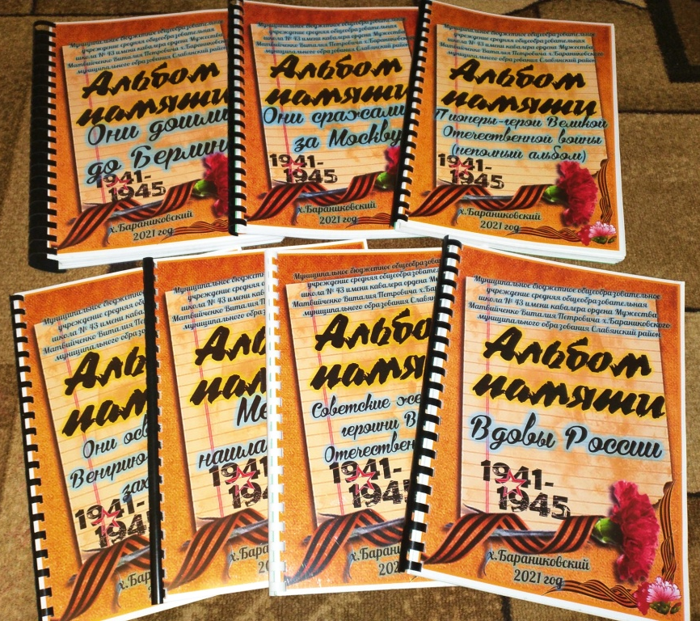
Альбомы памяти

Slide 8
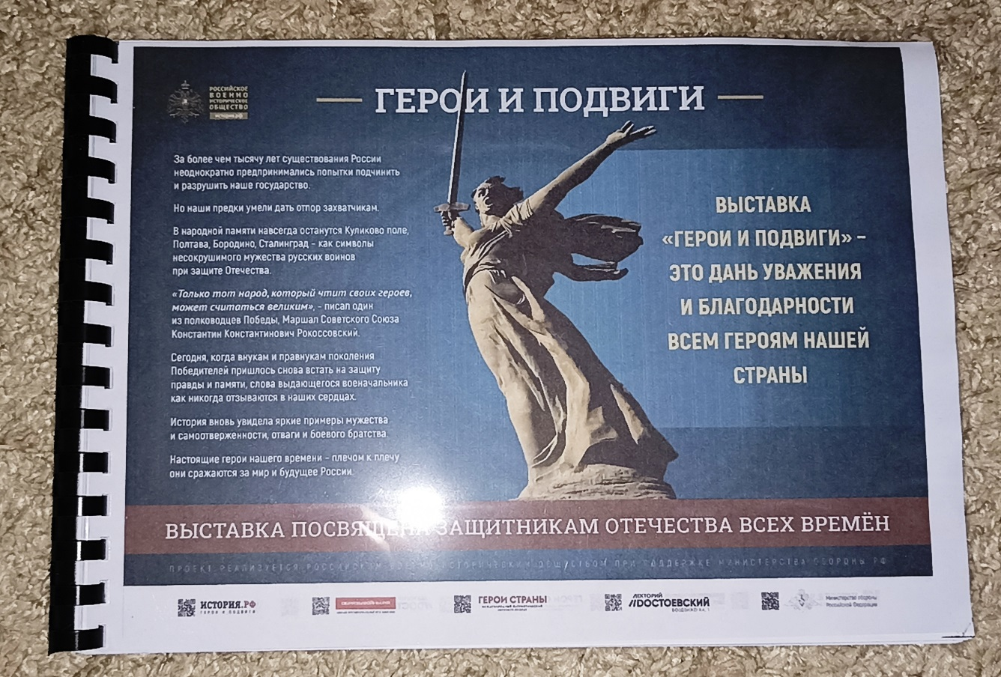
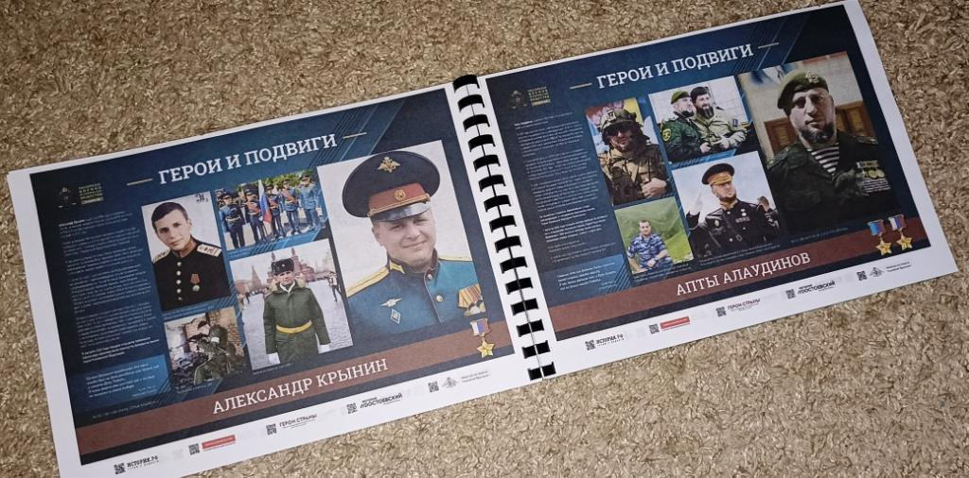
Альбом
«Герои и
подвиги»

Slide 9
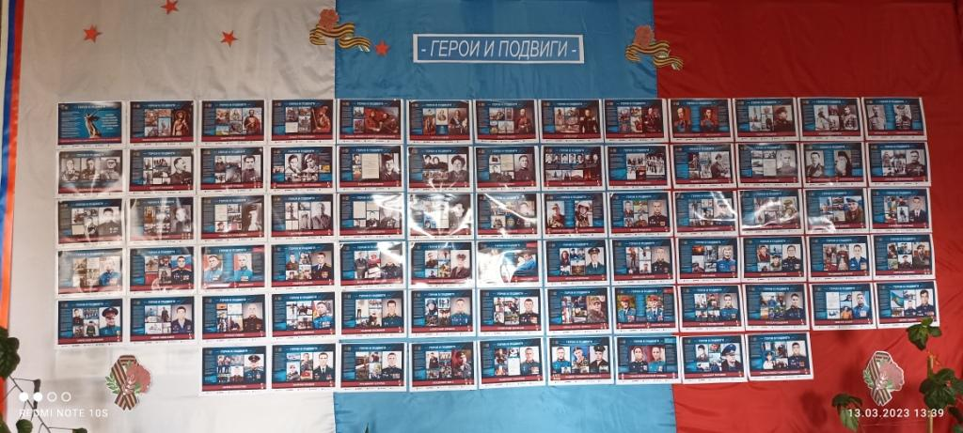
Выставка «Герои и подвиги»

Slide 10
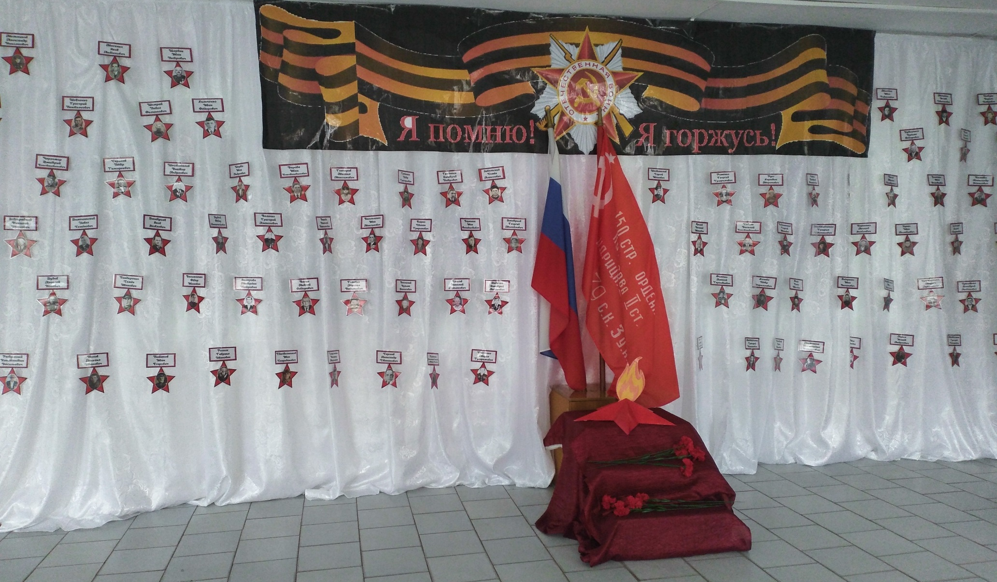
«Звезда для героя»

Slide 11
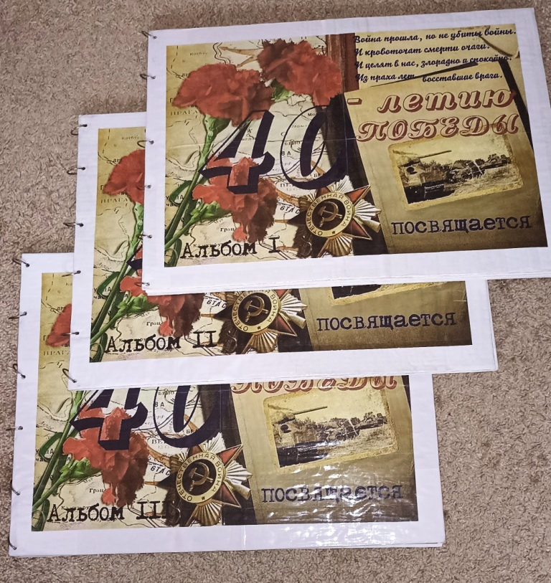
Реставрация
альбома
«40-летию
ПОБЕДЫ»

Slide 12
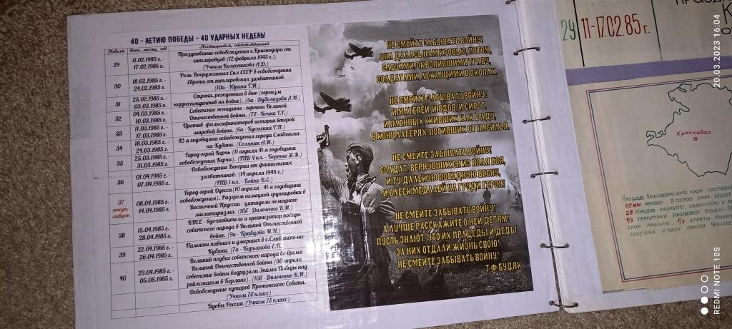
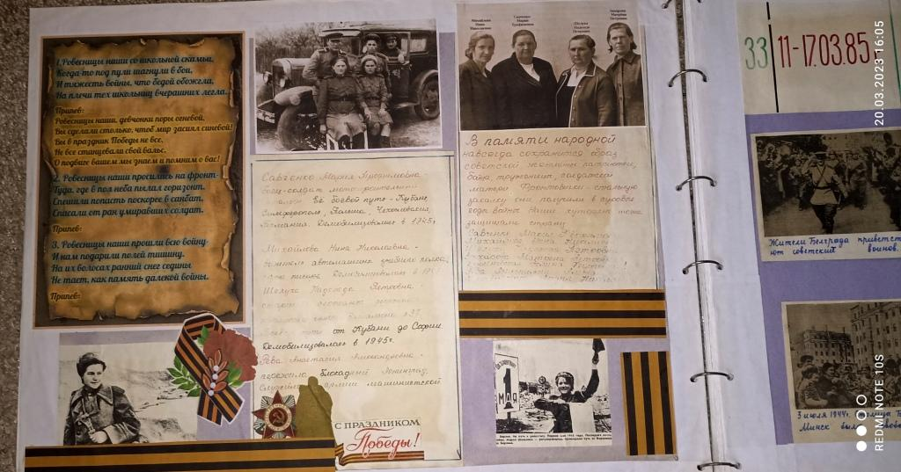

Slide 13
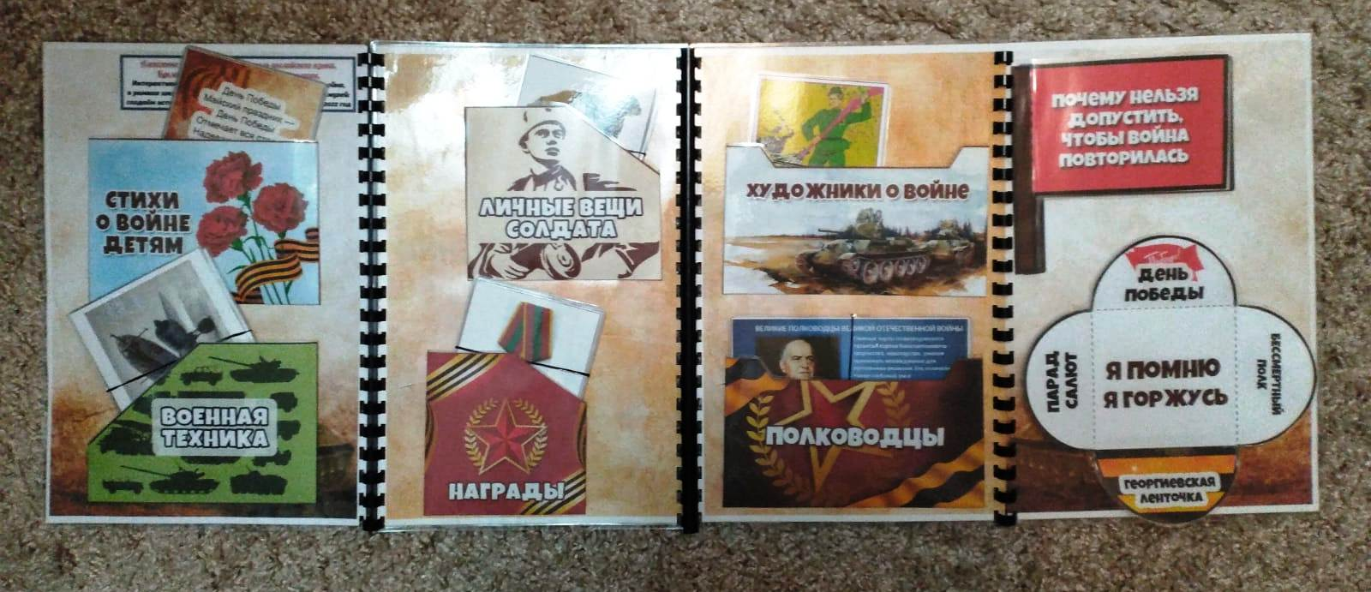
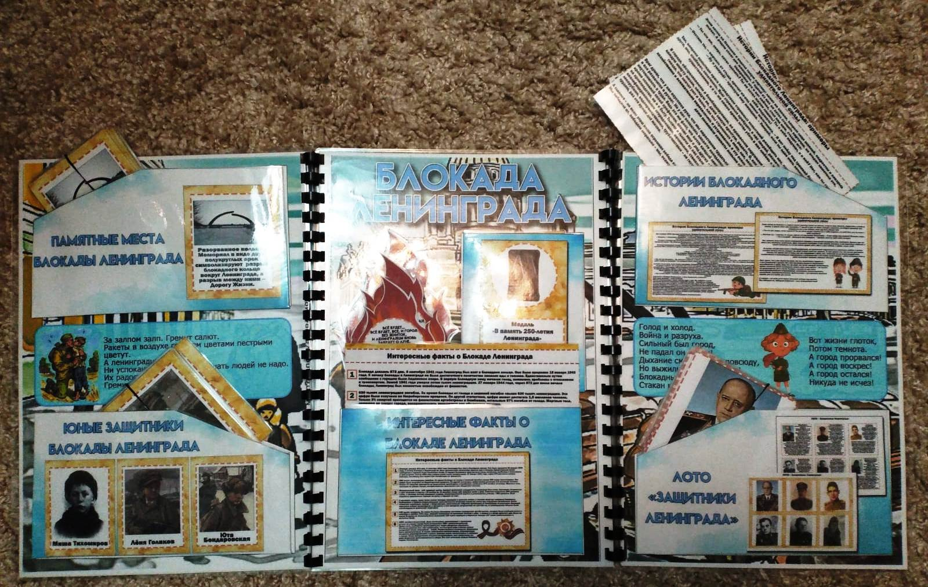
Лэпбуки

Slide 14
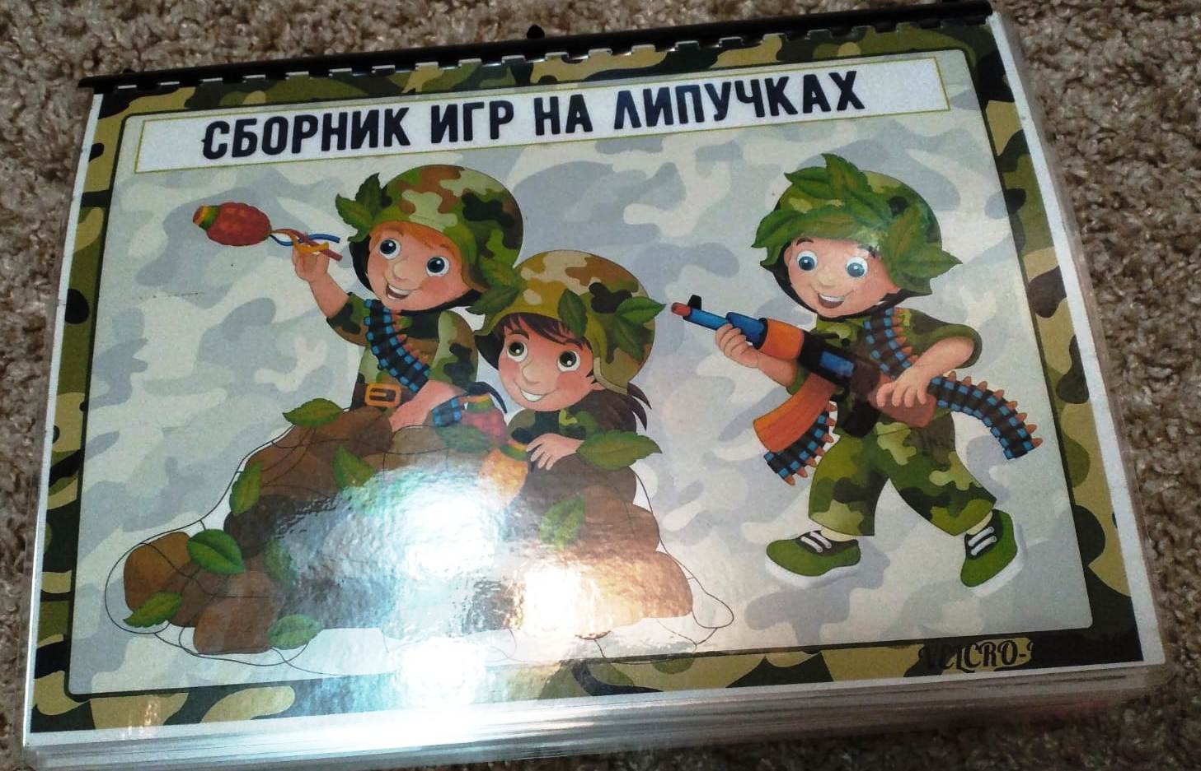
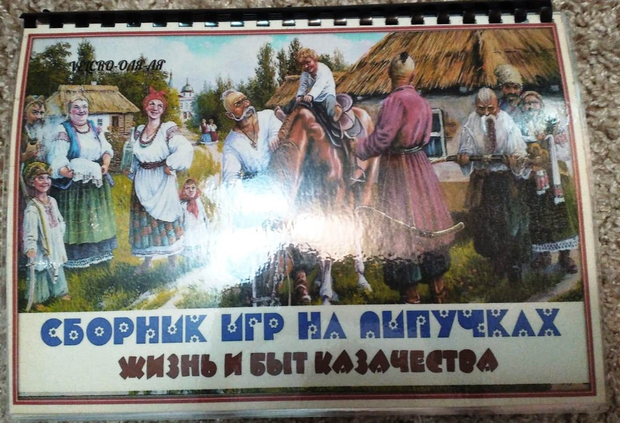
Сборники
игр на
липучках

Slide 15
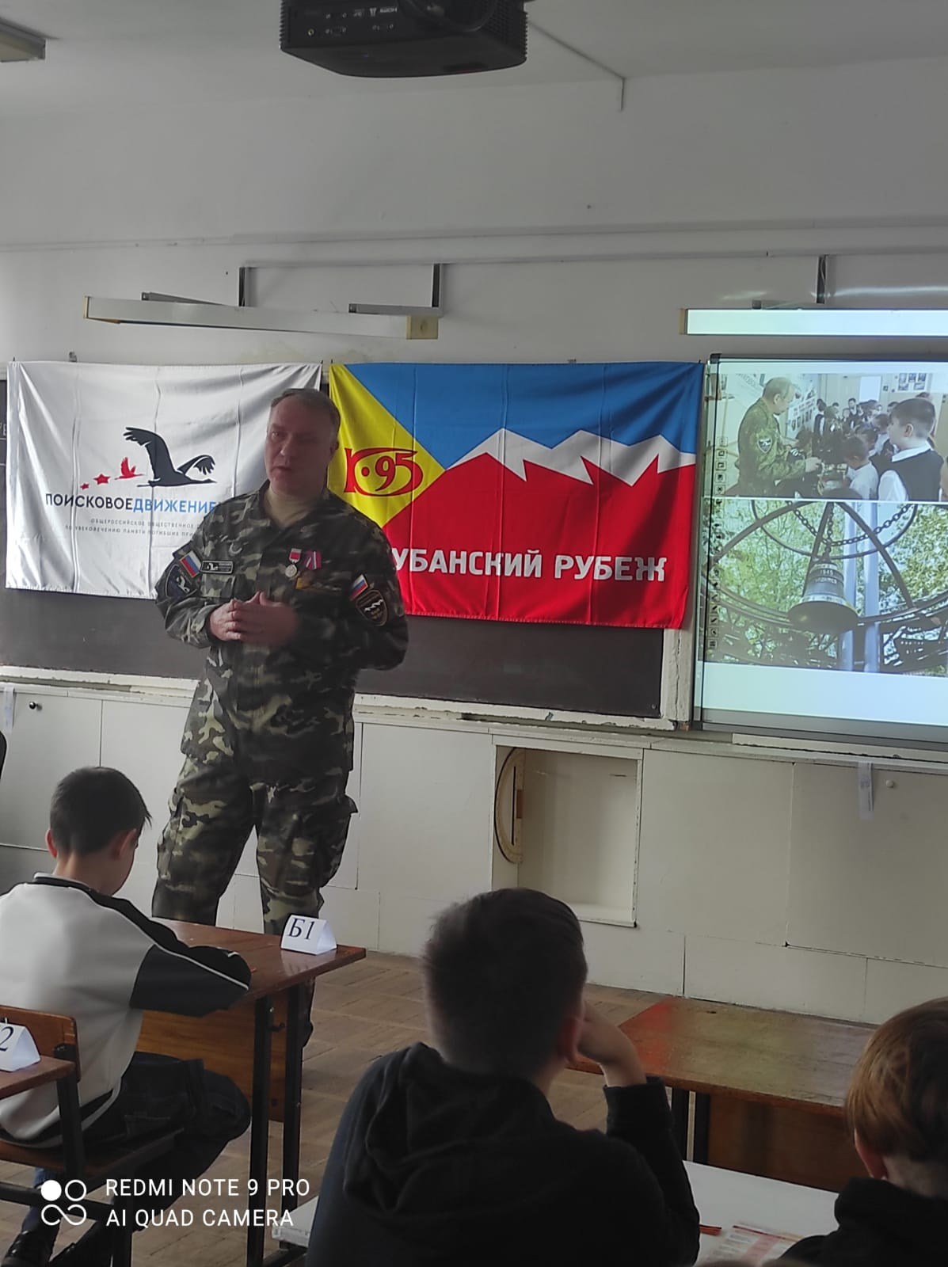
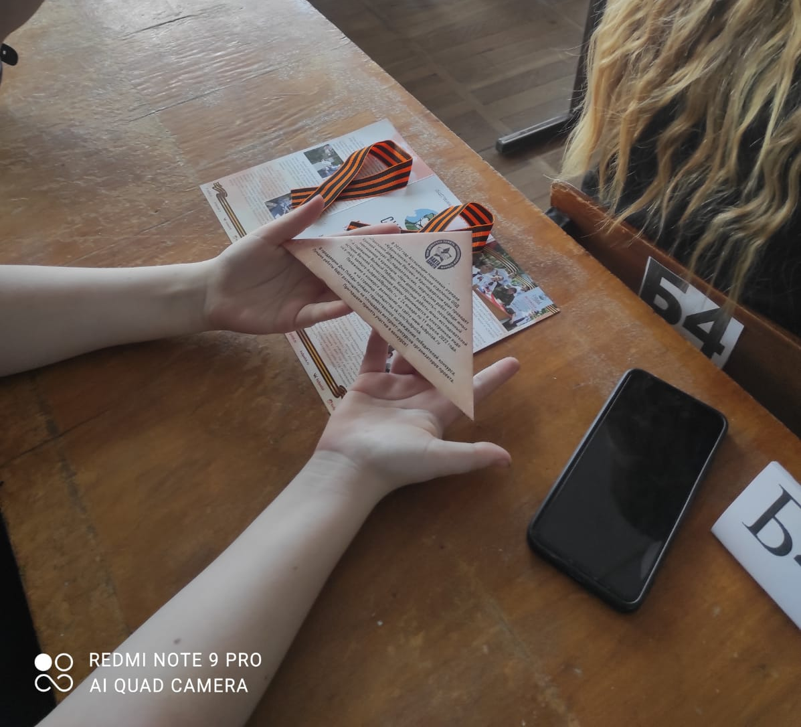
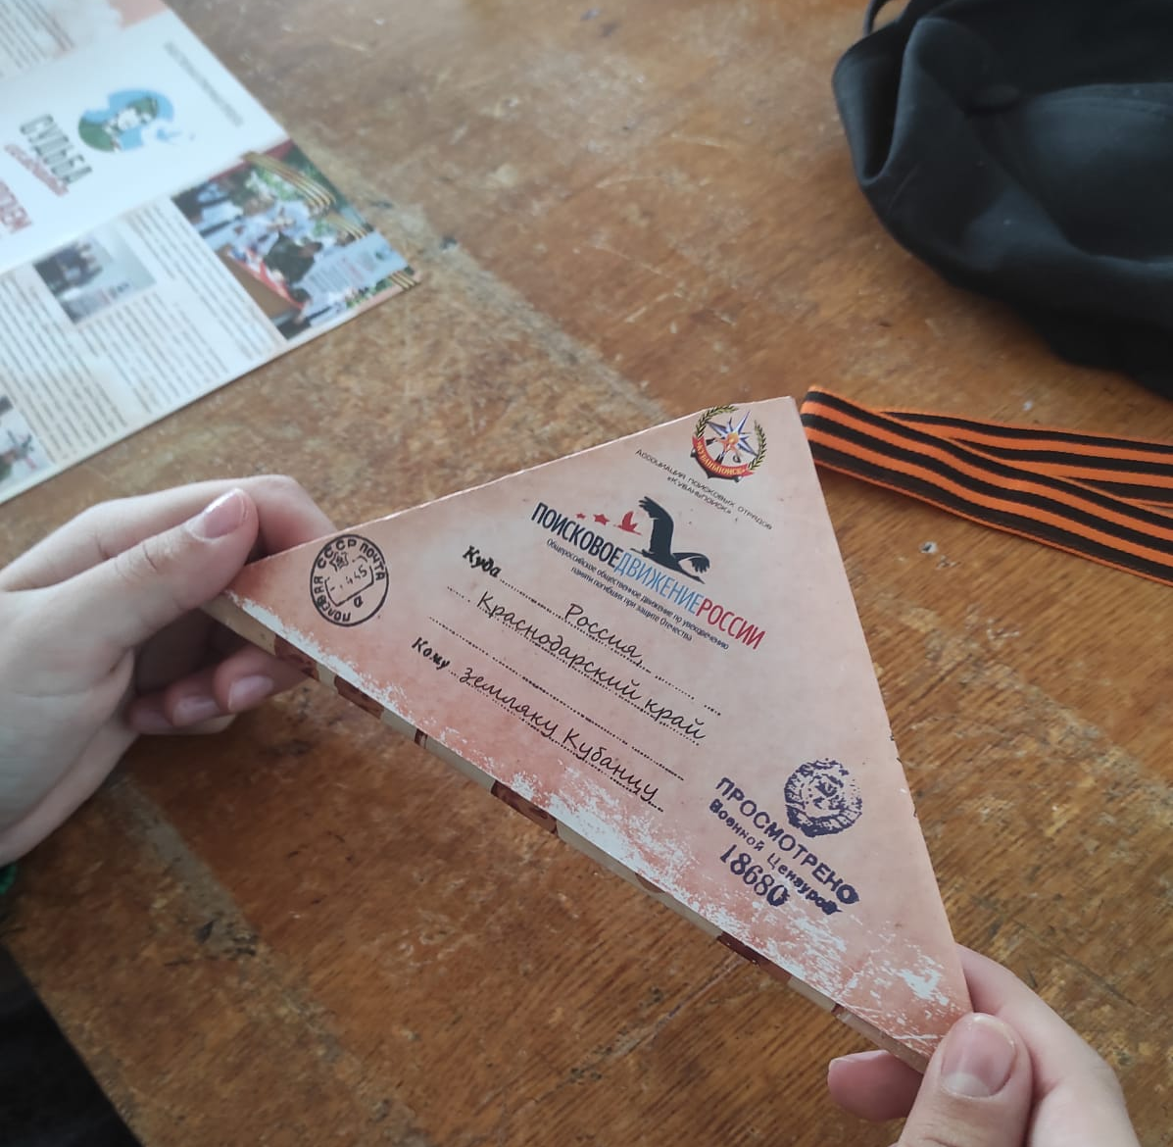
22.03.2023 г.
Поисковое движение России
Кубанский рубеж «Клуб К-95»
Шуберт Герман Генрихович

Slide 16
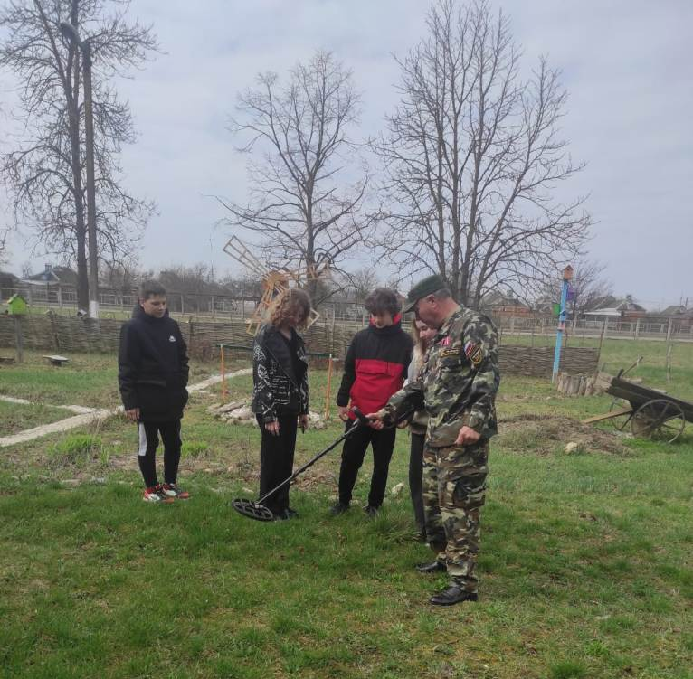
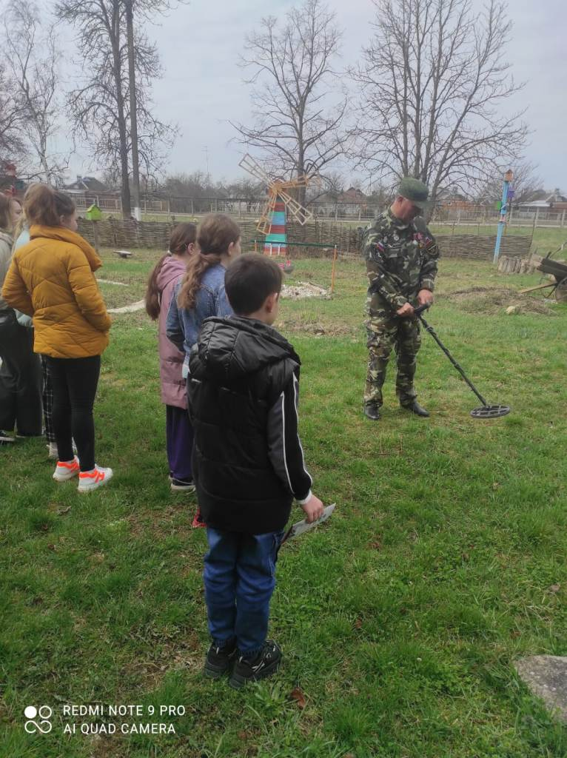
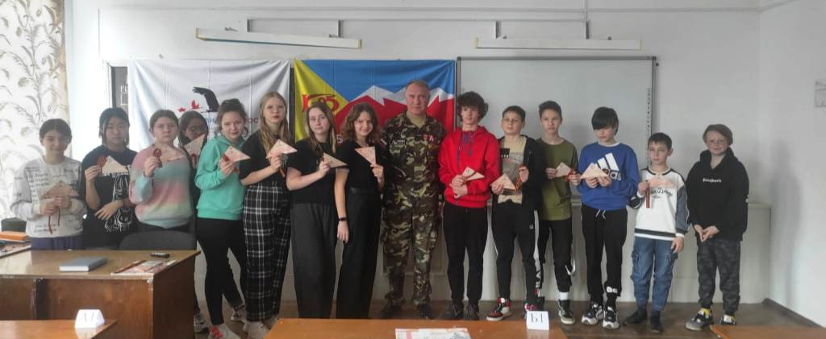

Slide 17
4. Апробация и диссеминация результатов
деятельности МИП на основе сетевого взаимодействия
https://school-43snk.ru/ - сайт школы №43 х.Бараниковский
«Школьный музей: создаем историю вместе»
Спасибо за внимание!

